Slide 1

TIẾNG VIỆT 2
TẬP HAI

Slide 2


Slide 3
Tuần 19
Bài
1
CHUYỆN BỐN MÙA
TIẾT 1, 2. TẬP ĐỌC

Slide 4
Yêu cầu cần đạt
- Đọc đúng, rõ ràng câu chuyện Chuyện bốn mùa. Biết cách đọc lời đối thoại của các nhân vật phù hợp với ngữ điệu.
- Hiểu nghĩa từ: đâm chồi, lộc, đơm.
- Hiểu nội dung bài đọc: Mỗi mùa đều có vẻ đẹp riêng, đều có ích cho cuộc sống.
- Luyện tập theo văn bản đọc.

Slide 5
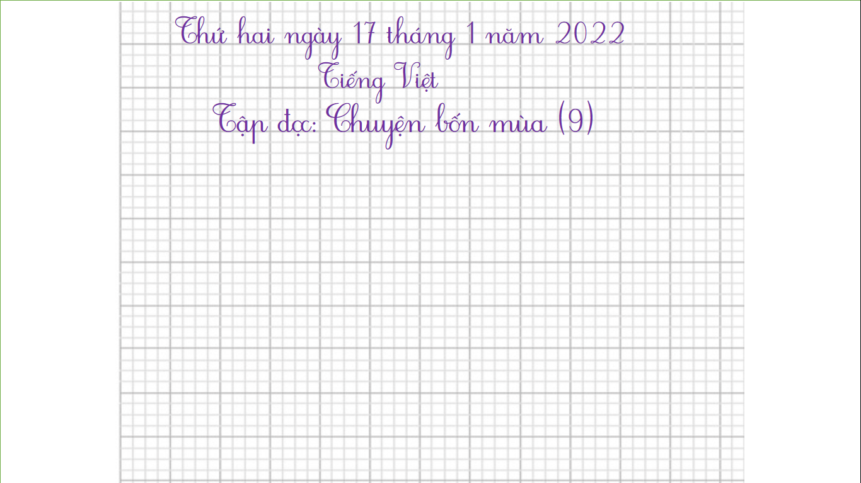

Thứ hai ngày 17 tháng 1 năm 2022
Tiếng Việt
Tập đọc: Chuyện bốn mùa (9)

Slide 6
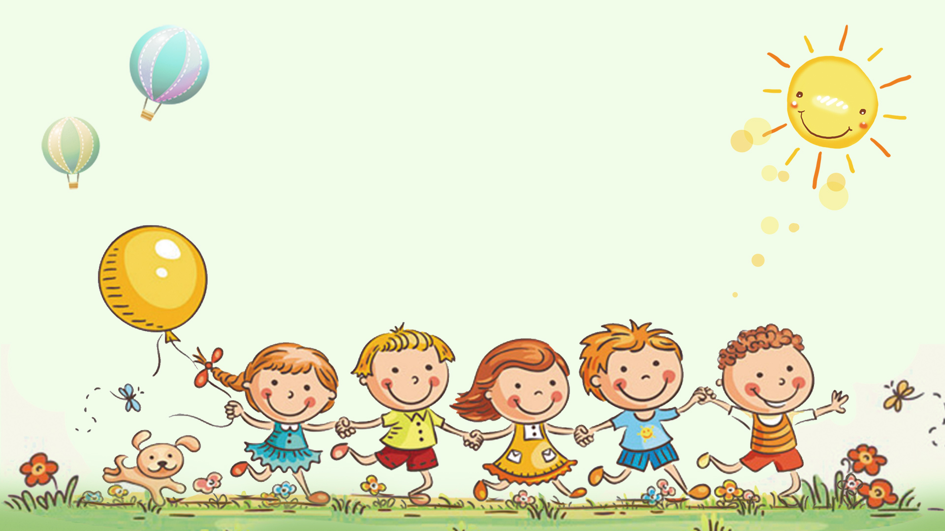
TIẾT 1

Slide 7
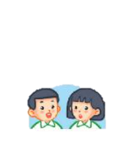
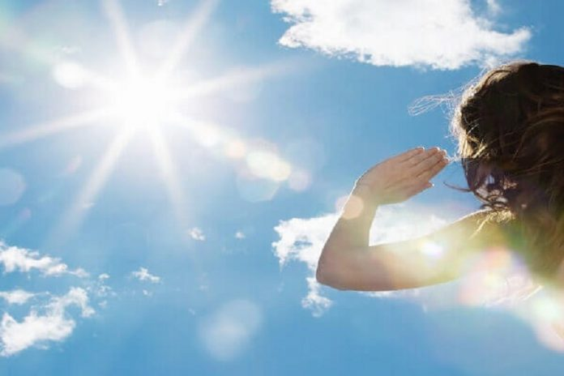
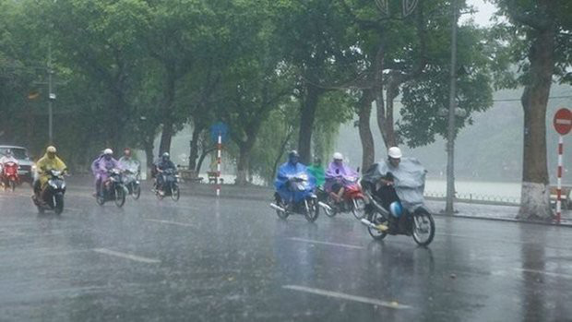
Nói về thời tiết hôm nay tại nơi em ở.

Slide 8
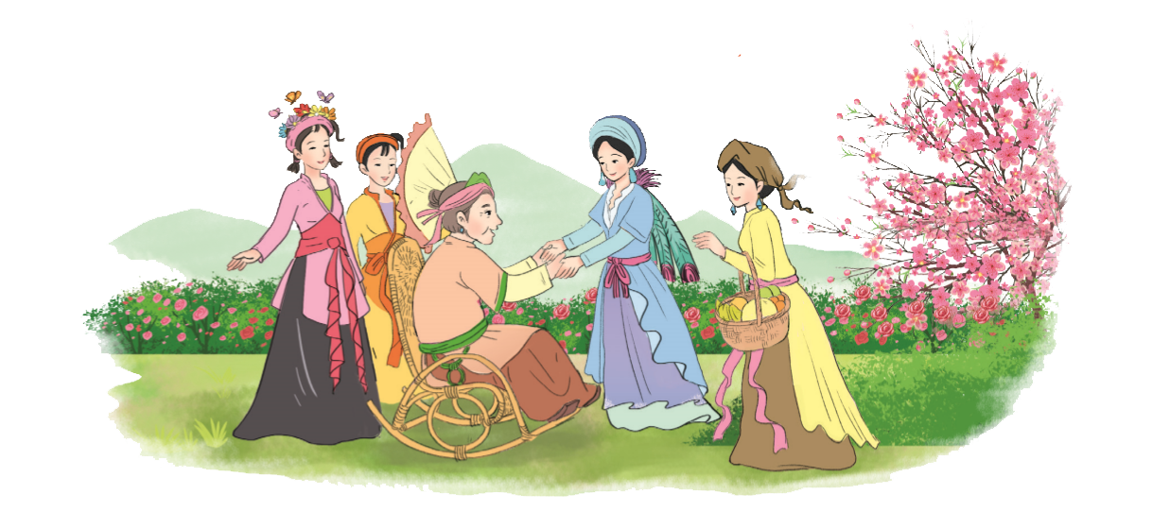

Slide 9


CHUYỆN BỐN MÙA
Ngày đầu năm, bốn nàng tiên Xuân, Hạ, Thu, Đông gặp nhau. Đông cầm tay Xuân bảo:
- Chị là người sung sướng nhất. Ai cũng yêu chị. Chị về, cây nào cũng đâm chồi nảy lộc.
  Xuân nói:
  - Nhưng nhờ có em Hạ, cây trong vườn mới đơm trái ngọt, học sinh mới được nghỉ hè.
  Nàng Hạ tinh nghịch xen vào:
  - Thế mà thiếu nhi lại thích em Thu nhất. Không có Thu, làm sao có đêm trăng rằm rước đèn, phá cỗ,…
  Giọng buồn buồn, Đông nói:
  - Chỉ có em là chẳng ai yêu.
  Thu đặt tay lên vai Đông, thủ thỉ:
  - Có em mới có bập bùng bếp lửa nhà sàn, mọi người mới có giấc ngủ ấm trong chăn.
  Bốn nàng tiên mải chuyện trò, không biết bà Đất đã đến từ lúc nào. Bà nói:
  - Xuân làm cho cây lá tươi tốt. Hạ cho trái ngọt, hoa thơm. Thu làm cho trời xanh cao, học sinh nhớ ngày tựu trường. Còn cháu Đông, cháu có công ấp ủ mầm sống để xuân về cây cối đâm chồi nảy lộc. Các cháu đều có ích, đều đáng yêu.
(Theo Từ Nguyên Tính)
Đọc mẫu

Slide 10
CHUYỆN BỐN MÙA
Ngày đầu năm, bốn nàng tiên Xuân, Hạ, Thu, Đông gặp nhau. Đông cầm tay Xuân bảo:
- Chị là người sung sướng nhất. Ai cũng yêu chị. Chị về, cây nào cũng đâm chồi nảy lộc.
  Xuân nói:
  - Nhưng nhờ có em Hạ, cây trong vườn mới đơm trái ngọt, học sinh mới được nghỉ hè.
  Nàng Hạ tinh nghịch xen vào:
  - Thế mà thiếu nhi lại thích em Thu nhất. Không có Thu, làm sao có đêm trăng rằm rước đèn, phá cỗ,…
  Giọng buồn buồn, Đông nói:
  - Chỉ có em là chẳng ai yêu.
  Thu đặt tay lên vai Đông, thủ thỉ:
  - Có em mới có bập bùng bếp lửa nhà sàn, mọi người mới có giấc ngủ ấm trong chăn.
  Bốn nàng tiên mải chuyện trò, không biết bà Đất đã đến từ lúc nào. Bà nói:
  - Xuân làm cho cây lá tươi tốt. Hạ cho trái ngọt, hoa thơm. Thu làm cho trời xanh cao, học sinh nhớ ngày tựu trường. Còn cháu Đông, cháu có công ấp ủ mầm sống để xuân về cây cối đâm chồi nảy lộc. Các cháu đều có ích, đều đáng yêu.
(Theo Từ Nguyên Tính)
1
2
3
Bài đọc được chia thành mấy đoạn?
Đọc nối tiếp đoạn

Slide 11

LUYỆN ĐỌC
sung sướng
tinh nghịch
đâm chồi nảy lộc
chuyện trò
đơm trái ngọt
tựu trường

Slide 12
CHUYỆN BỐN MÙA
Ngày đầu năm, bốn nàng tiên Xuân, Hạ, Thu, Đông gặp nhau. Đông cầm tay Xuân bảo:
- Chị là người sung sướng nhất. Ai cũng yêu chị. Chị về, cây nào cũng đâm chồi nảy lộc.
  Xuân nói:
  - Nhưng nhờ có em Hạ, cây trong vườn mới đơm trái ngọt, học sinh mới được nghỉ hè.
  Nàng Hạ tinh nghịch xen vào:
  - Thế mà thiếu nhi lại thích em Thu nhất. Không có Thu, làm sao có đêm trăng rằm rước đèn, phá cỗ,…
  Giọng buồn buồn, Đông nói:
  - Chỉ có em là chẳng ai yêu.
  Thu đặt tay lên vai Đông, thủ thỉ:
  - Có em mới có bập bùng bếp lửa nhà sàn, mọi người mới có giấc ngủ ấm trong chăn.
  Bốn nàng tiên mải chuyện trò, không biết bà Đất đã đến từ lúc nào. Bà nói:
  - Xuân làm cho cây lá tươi tốt. Hạ cho trái ngọt, hoa thơm. Thu làm cho trời xanh cao, học sinh nhớ ngày tựu trường. Còn cháu Đông, cháu có công ấp ủ mầm sống để xuân về cây cối đâm chồi nảy lộc. Các cháu đều có ích, đều đáng yêu.
(Theo Từ Nguyên Tính)
1
2
3

Slide 13

NGẮT CÂU DÀI
Có em mới có bập bùng bếp lửa nhà sàn, mọi người mới có giấc ngủ ấm trong chăn.
Còn cháu Đông, cháu có công ấp ủ mầm sống để xuân về cây cối đâm chồi nảy lộc.

Slide 14
CHUYỆN BỐN MÙA
Ngày đầu năm, bốn nàng tiên Xuân, Hạ, Thu, Đông gặp nhau. Đông cầm tay Xuân bảo:
- Chị là người sung sướng nhất. Ai cũng yêu chị. Chị về, cây nào cũng đâm chồi nảy lộc.
  Xuân nói:
  - Nhưng nhờ có em Hạ, cây trong vườn mới đơm trái ngọt, học sinh mới được nghỉ hè.
  Nàng Hạ tinh nghịch xen vào:
  - Thế mà thiếu nhi lại thích em Thu nhất. Không có Thu, làm sao có đêm trăng rằm rước đèn, phá cỗ,…
  Giọng buồn buồn, Đông nói:
  - Chỉ có em là chẳng ai yêu.
  Thu đặt tay lên vai Đông, thủ thỉ:
  - Có em mới có bập bùng bếp lửa nhà sàn, mọi người mới có giấc ngủ ấm trong chăn.
  Bốn nàng tiên mải chuyện trò, không biết bà Đất đã đến từ lúc nào. Bà nói:
  - Xuân làm cho cây lá tươi tốt. Hạ cho trái ngọt, hoa thơm. Thu làm cho trời xanh cao, học sinh nhớ ngày tựu trường. Còn cháu Đông, cháu có công ấp ủ mầm sống để xuân về cây cối đâm chồi nảy lộc. Các cháu đều có ích, đều đáng yêu.
(Theo Từ Nguyên Tính)
1
2
3

Slide 15
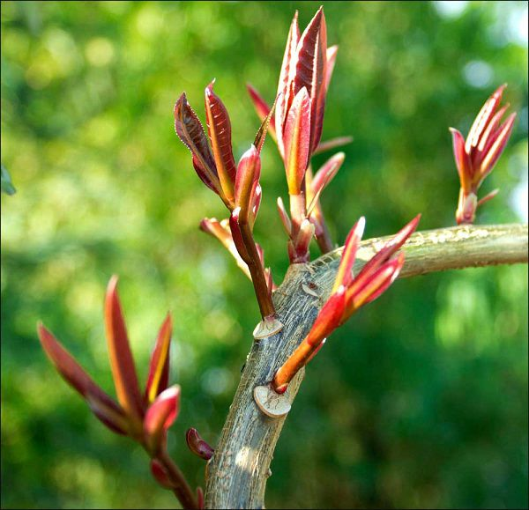
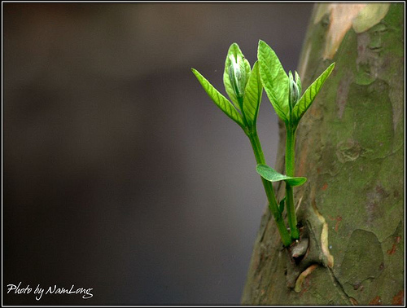
GIẢI NGHĨA TỪ
Đâm chồi: mọc ra những mầm non.

Slide 16
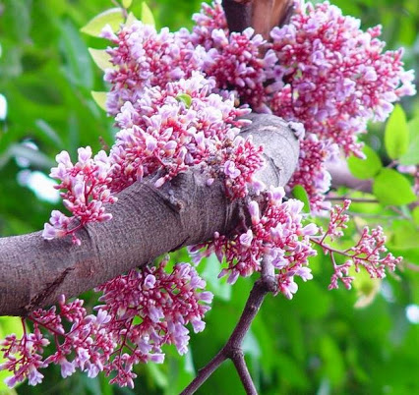
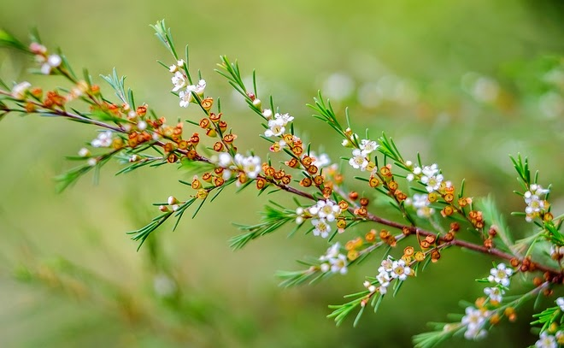
GIẢI NGHĨA TỪ
Đơm: nảy ra.

Slide 17
LUYỆN ĐỌC NHÓM

Slide 18
CHUYỆN BỐN MÙA
Ngày đầu năm, bốn nàng tiên Xuân, Hạ, Thu, Đông gặp nhau. Đông cầm tay Xuân bảo:
- Chị là người sung sướng nhất. Ai cũng yêu chị. Chị về, cây nào cũng đâm chồi nảy lộc.
  Xuân nói:
  - Nhưng nhờ có em Hạ, cây trong vườn mới đơm trái ngọt, học sinh mới được nghỉ hè.
  Nàng Hạ tinh nghịch xen vào:
  - Thế mà thiếu nhi lại thích em Thu nhất. Không có Thu, làm sao có đêm trăng rằm rước đèn, phá cỗ,…
  Giọng buồn buồn, Đông nói:
  - Chỉ có em là chẳng ai yêu.
  Thu đặt tay lên vai Đông, thủ thỉ:
  - Có em mới có bập bùng bếp lửa nhà sàn, mọi người mới có giấc ngủ ấm trong chăn.
  Bốn nàng tiên mải chuyện trò, không biết bà Đất đã đến từ lúc nào. Bà nói:
  - Xuân làm cho cây lá tươi tốt. Hạ cho trái ngọt, hoa thơm. Thu làm cho trời xanh cao, học sinh nhớ ngày tựu trường. Còn cháu Đông, cháu có công ấp ủ mầm sống để xuân về cây cối đâm chồi nảy lộc. Các cháu đều có ích, đều đáng yêu.
(Theo Từ Nguyên Tính)
1
2
3

Slide 19
TIẾT 2

Slide 20
CHUYỆN BỐN MÙA
Ngày đầu năm, bốn nàng tiên Xuân, Hạ, Thu, Đông gặp nhau. Đông cầm tay Xuân bảo:
- Chị là người sung sướng nhất. Ai cũng yêu chị. Chị về, cây nào cũng đâm chồi nảy lộc.
  Xuân nói:
  - Nhưng nhờ có em Hạ, cây trong vườn mới đơm trái ngọt, học sinh mới được nghỉ hè.
  Nàng Hạ tinh nghịch xen vào:
  - Thế mà thiếu nhi lại thích em Thu nhất. Không có Thu, làm sao có đêm trăng rằm rước đèn, phá cỗ,…
  Giọng buồn buồn, Đông nói:
  - Chỉ có em là chẳng ai yêu.
  Thu đặt tay lên vai Đông, thủ thỉ:
  - Có em mới có bập bùng bếp lửa nhà sàn, mọi người mới có giấc ngủ ấm trong chăn.
  Bốn nàng tiên mải chuyện trò, không biết bà Đất đã đến từ lúc nào. Bà nói:
  - Xuân làm cho cây lá tươi tốt. Hạ cho trái ngọt, hoa thơm. Thu làm cho trời xanh cao, học sinh nhớ ngày tựu trường. Còn cháu Đông, cháu có công ấp ủ mầm sống để xuân về cây cối đâm chồi nảy lộc. Các cháu đều có ích, đều đáng yêu.
(Theo Từ Nguyên Tính)

Slide 21
1. Bốn nàng tiên tượng trưng cho những mùa nào trong năm?
Bốn nàng tiên tượng trưng cho bốn mùa: xuân, hạ, thu, đông trong năm.
Vì sao nàng Xuân lại tượng trưng cho mùa xuân?
Nàng Xuân về, cây cối đâm chồi, nảy lộc.

Slide 22
Ngày đầu năm, bốn nàng tiên Xuân, Hạ, Thu, Đông gặp nhau. Đông cầm tay Xuân bảo:
- Chị là người sung sướng nhất. Ai cũng yêu chị. Chị về, cây nào cũng đâm chồi nảy lộc.
Xuân nói:
- Nhưng nhờ có em Hạ, cây trong vườn mới đơm trái ngọt, học sinh mới được nghỉ hè.
Nàng Hạ tinh nghịch xen vào:
- Thế mà thiếu nhi lại thích em Thu nhất. Không có Thu, làm sao có đêm trăng rằm rước đèn, phá cỗ,…
2. Theo nàng tiên mùa hạ, vì sao thiếu nhi lại thích mùa thu?
Thiếu nhi thích mùa thu vì không có mùa thu thì thiếu nhi không có đêm trăng rằm rước đèn, phá cỗ.

Slide 23
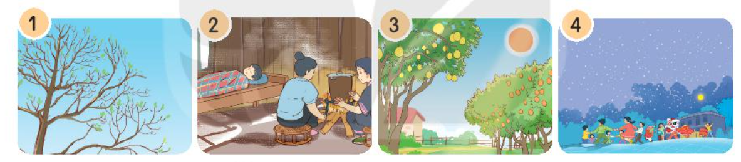
3. Dựa vào bài đọc, nói tên mùa phù hợp với mỗi tranh.

Slide 24
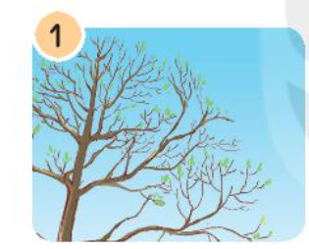
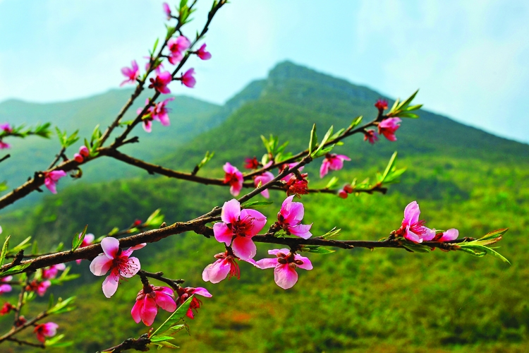
Mùa xuân

Slide 25
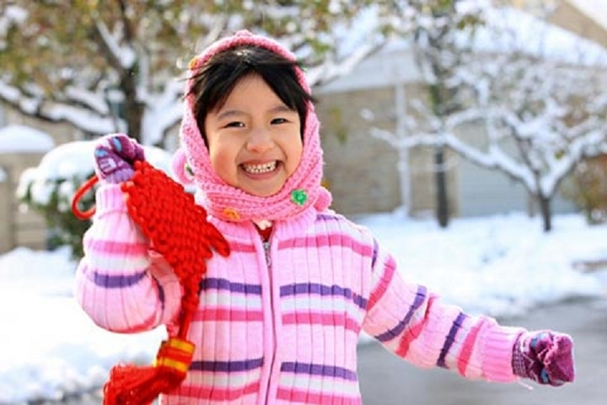
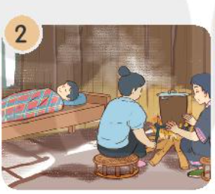
Mùa đông

Slide 26
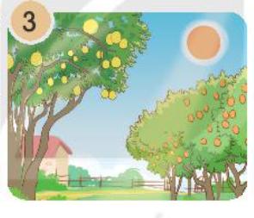
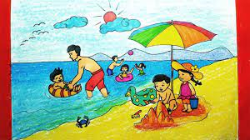
Mùa hạ

Slide 27
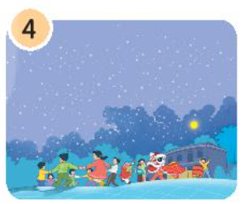
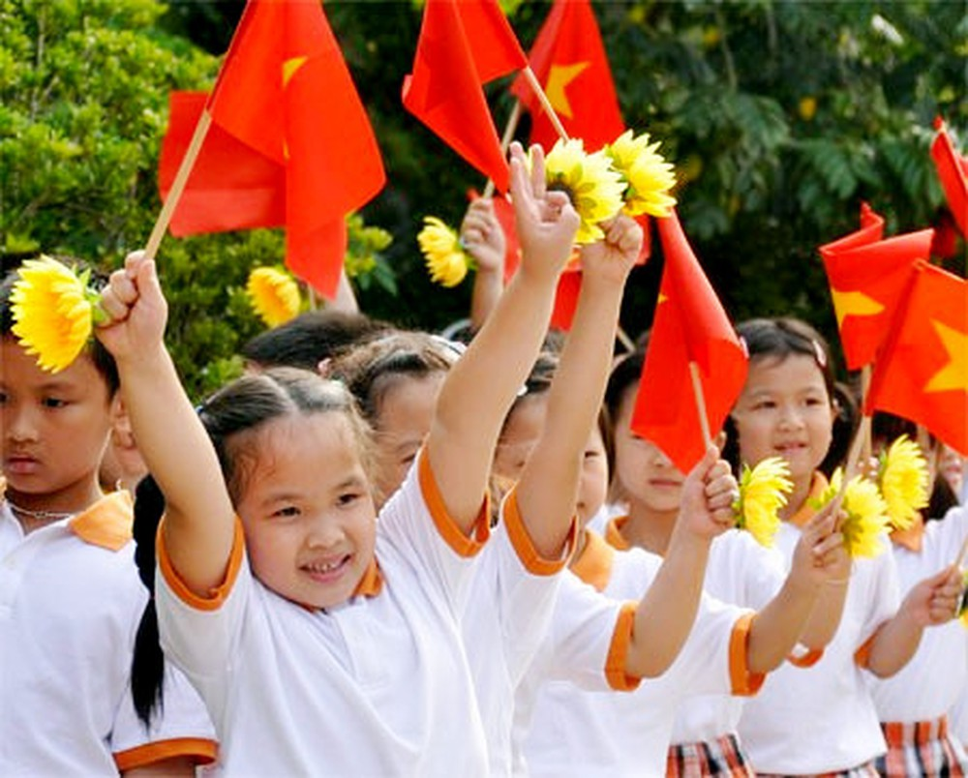
Mùa thu

Slide 28
4. Vì sao bà Đất nói cả bốn nàng tiên đều có ích và đáng yêu?
Xuân làm cho cây lá tươi tốt. Hạ cho trái ngọt, hoa thơm. Thu làm cho trời xanh cao, học sinh nhớ ngày tựu trường. Còn Đông có công ấp ủ mầm sống để xuân về cây cối đâm chồi nảy lộc.

Slide 29
LUYỆN ĐỌC LẠI

Slide 30
CHUYỆN BỐN MÙA
Ngày đầu năm, bốn nàng tiên Xuân, Hạ, Thu, Đông gặp nhau. Đông cầm tay Xuân bảo:
- Chị là người sung sướng nhất. Ai cũng yêu chị. Chị về, cây nào cũng đâm chồi nảy lộc.
  Xuân nói:
  - Nhưng nhờ có em Hạ, cây trong vườn mới đơm trái ngọt, học sinh mới được nghỉ hè.
  Nàng Hạ tinh nghịch xen vào:
  - Thế mà thiếu nhi lại thích em Thu nhất. Không có Thu, làm sao có đêm trăng rằm rước đèn, phá cỗ,…
  Giọng buồn buồn, Đông nói:
  - Chỉ có em là chẳng ai yêu.
  Thu đặt tay lên vai Đông, thủ thỉ:
  - Có em mới có bập bùng bếp lửa nhà sàn, mọi người mới có giấc ngủ ấm trong chăn.
  Bốn nàng tiên mải chuyện trò, không biết bà Đất đã đến từ lúc nào. Bà nói:
  - Xuân làm cho cây lá tươi tốt. Hạ cho trái ngọt, hoa thơm. Thu làm cho trời xanh cao, học sinh nhớ ngày tựu trường. Còn cháu Đông, cháu có công ấp ủ mầm sống để xuân về cây cối đâm chồi nảy lộc. Các cháu đều có ích, đều đáng yêu.
(Theo Từ Nguyên Tính)

Slide 31
LUYỆN TẬP THEO
VĂN BẢN ĐỌC

Slide 32



1. Câu nào dưới đây là câu nêu đặc điểm?
Bốn nàng tiên cầm tay nhau trò chuyện.
b. Các cháu đều có ích, đều đáng yêu.
Notes:
Click vào các số để ra đáp án

Slide 33
2. Trò chơi Hỏi nhanh đáp đúng
Mùa xuân có gì?
Mùa xuân có (….)
Notes:
Click vào các số để ra đáp án

Slide 34
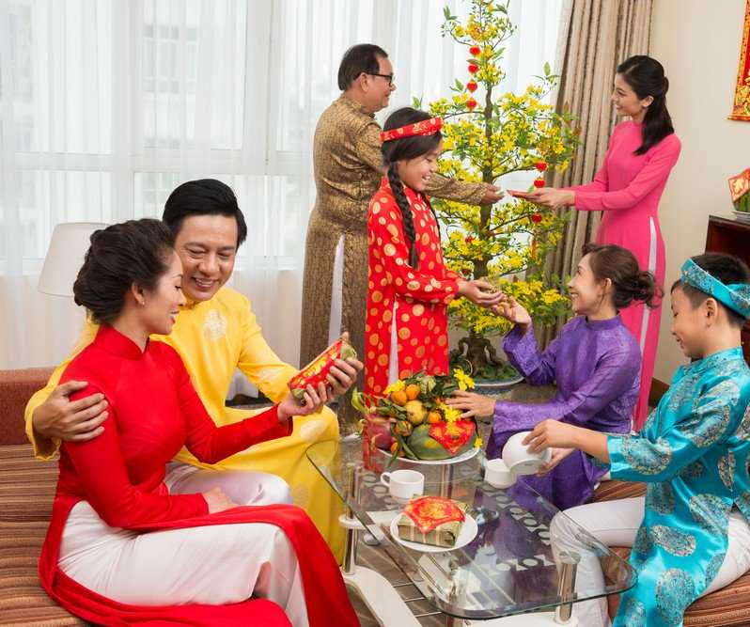
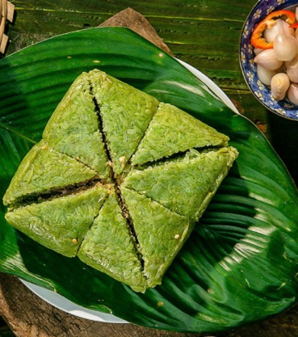
Mùa xuân

Slide 35
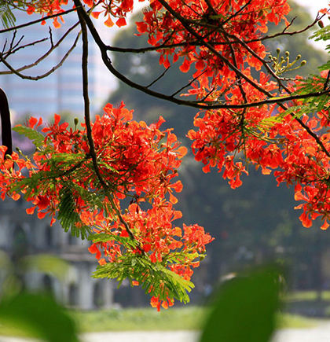
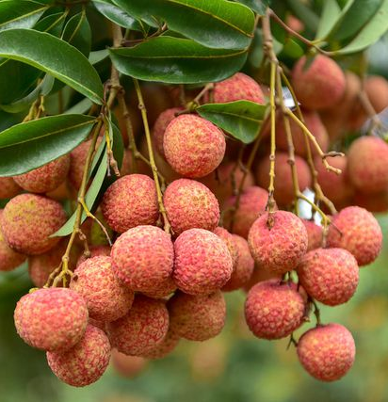
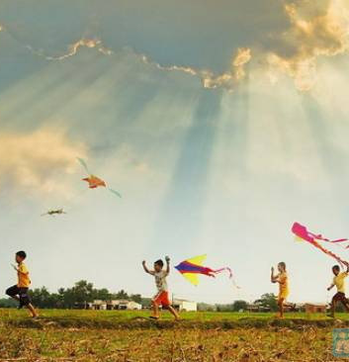
Mùa hạ (hè)

Slide 36
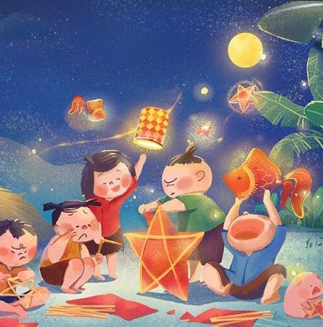
Mùa thu

Slide 37
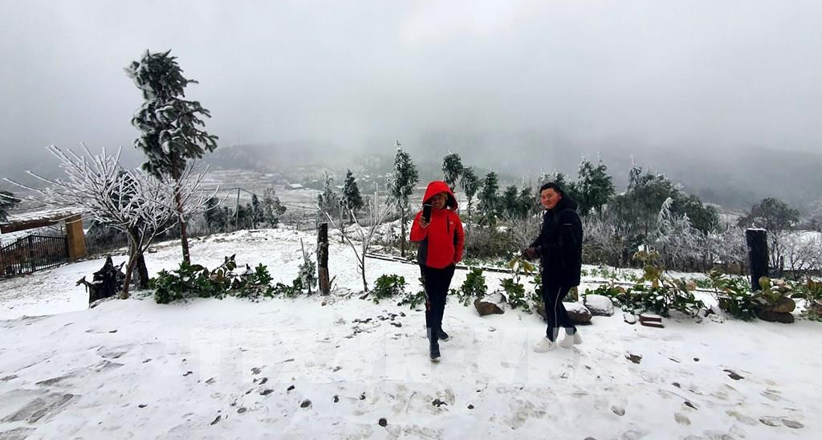
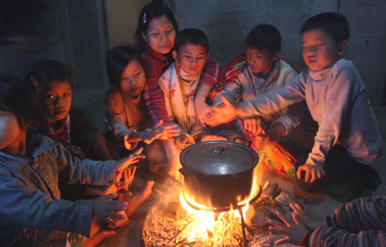
Mùa đông

Slide 38
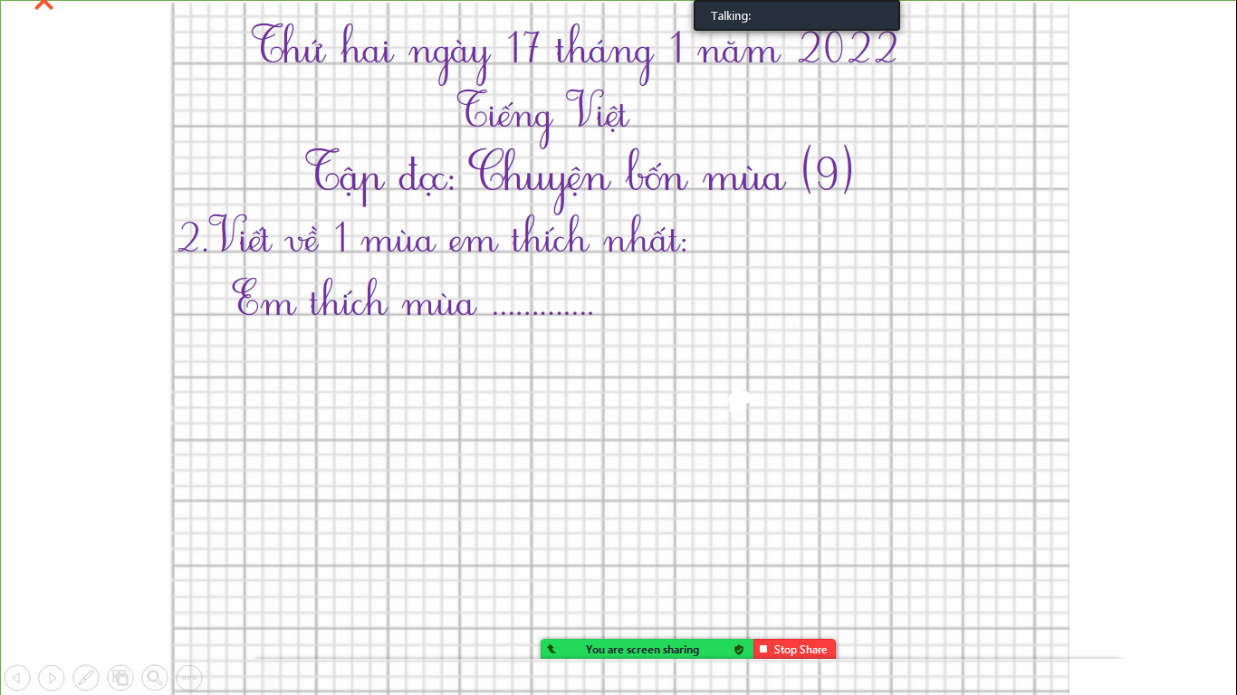
Thứ hai ngày 17 tháng 1 năm 2022
Tiếng Việt
Tập đọc: Chuyện bốn mùa (9)
2.Viết về 1 mùa em thích nhất:
Em thích mùa ………….

Slide 39
Hoạt động tiếp nối
- Chia sẻ với gia đình về một mùa em thích.
- Luyện đọc lại bài và trả lời câu hỏi.

Slide 40
TẠM BIỆT CÁC CON!

